Slide 1
এই স্লাইডটি সম্মানিত শিক্ষকবৃন্দের জন্য
এই পাঠটি শ্রেণিকক্ষে উপস্থাপনের সময় প্রয়োজনীয় নির্দেশনা প্রতিটি স্লাইডের নিচে অর্থাৎ Slide Note -এ সংযোজন করা হয়েছে। আশা করি সম্মানিত শিক্ষকগণ অনুগ্রহপূর্বক পাঠটি উপস্থাপনের পূর্বে উল্লেখিত Note দেখে নিবেন। এছাড়াও শিক্ষকগণ প্রয়োজনবোধে তার নিজস্ব কলাকৌশল প্রয়োগ করতে পারবেন।

Slide 2
স্বাগতম

Slide 3
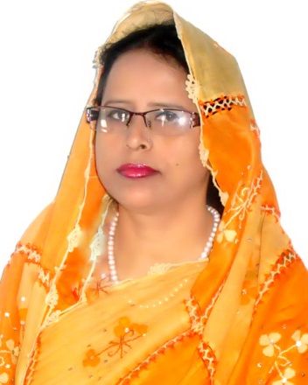
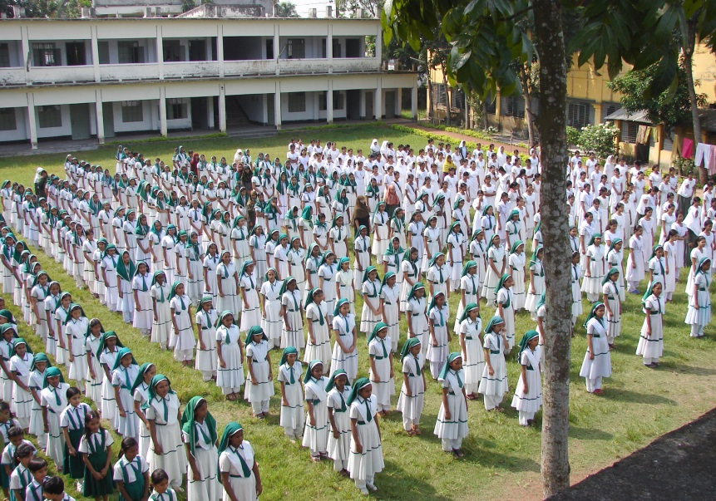
পরিচিতি
আনোয়ারা খাতুন
সহকারী শিক্ষক (বাংলা)
anwarakhatun70
@gmail.com
শ্রেণি : সপ্তম
বিষয় : বাংলা ১ম পত্র
গদ্য : মাল্যদান পাঠ-3
সময় : ৫০ মিনিট।
মুসলিম বালিকা উচ্চ বিদ্যালয় ও কলেজ, ময়মনসিংহ।

Slide 4
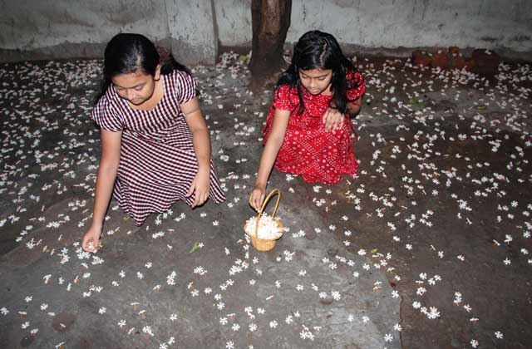
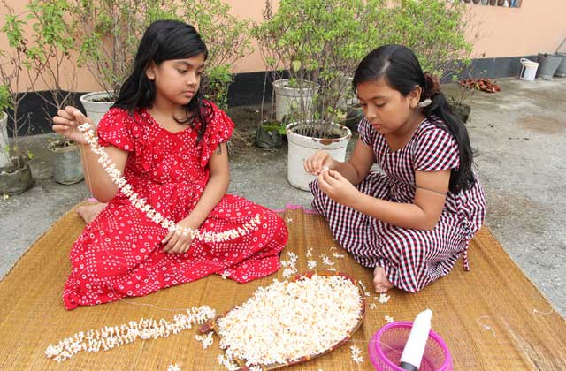
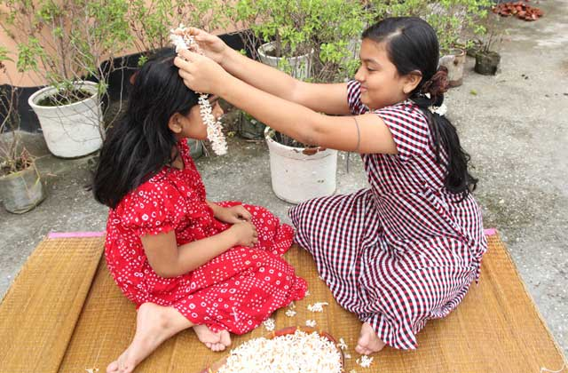
চিত্রের ছবিগুলো দেখ
ছবিগুলো দেখে আমরা কী বুঝতে পারছি?
ফুল কুড়াচ্ছে
মালা তৈরি করছে
প্রিয়জনকে মাল্যদান করছে

Slide 5
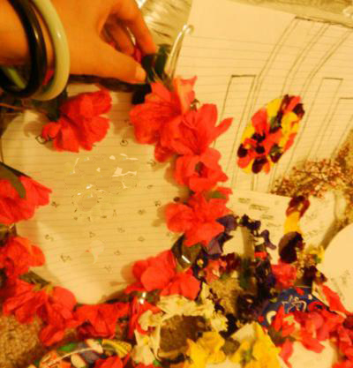
মাল্যদান
রণেশ দাশগুপ্ত
(তৃতীয় অংশ)

Slide 6
শিখনফল
এই পাঠে শিক্ষার্থীরা....
নতুন শব্দের অর্থ জেনে বাক্যে প্রয়োগ করতে পারবে।
‘মাল্যদান’ গল্পটি (ঝালকাঠি বন্দরটাকে…..বাঁচিয়ে রাখা যাক পর্যন্ত) শুদ্ধ উচ্চারণে পড়তে পারবে।
শহিদ মুক্তিযোদ্ধাদের স্মরণে বধ্যভূমিতে নির্মিত স্মৃতিফলক কিভাবে বাঙ্গালিদের স্মৃতিতে মুক্তিযুদ্ধের চেতনা লালন করার অনুপ্রেরণা দেয় তা ব্যাখ্যা করতে পারবে।

Slide 7
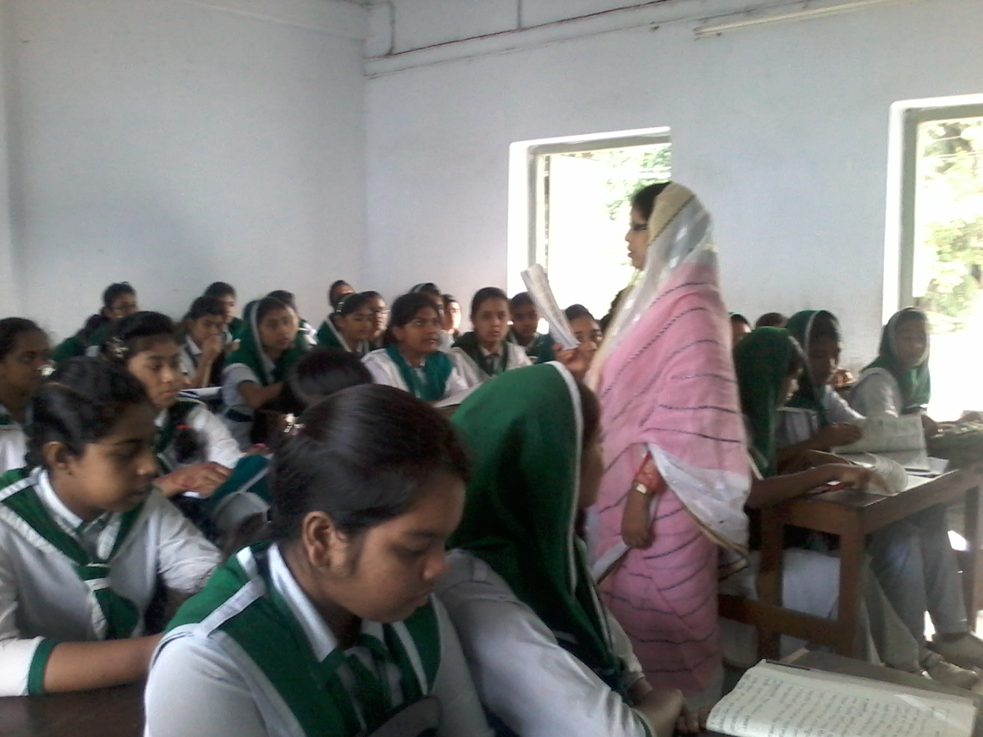
আদর্শ পাঠ

Slide 8
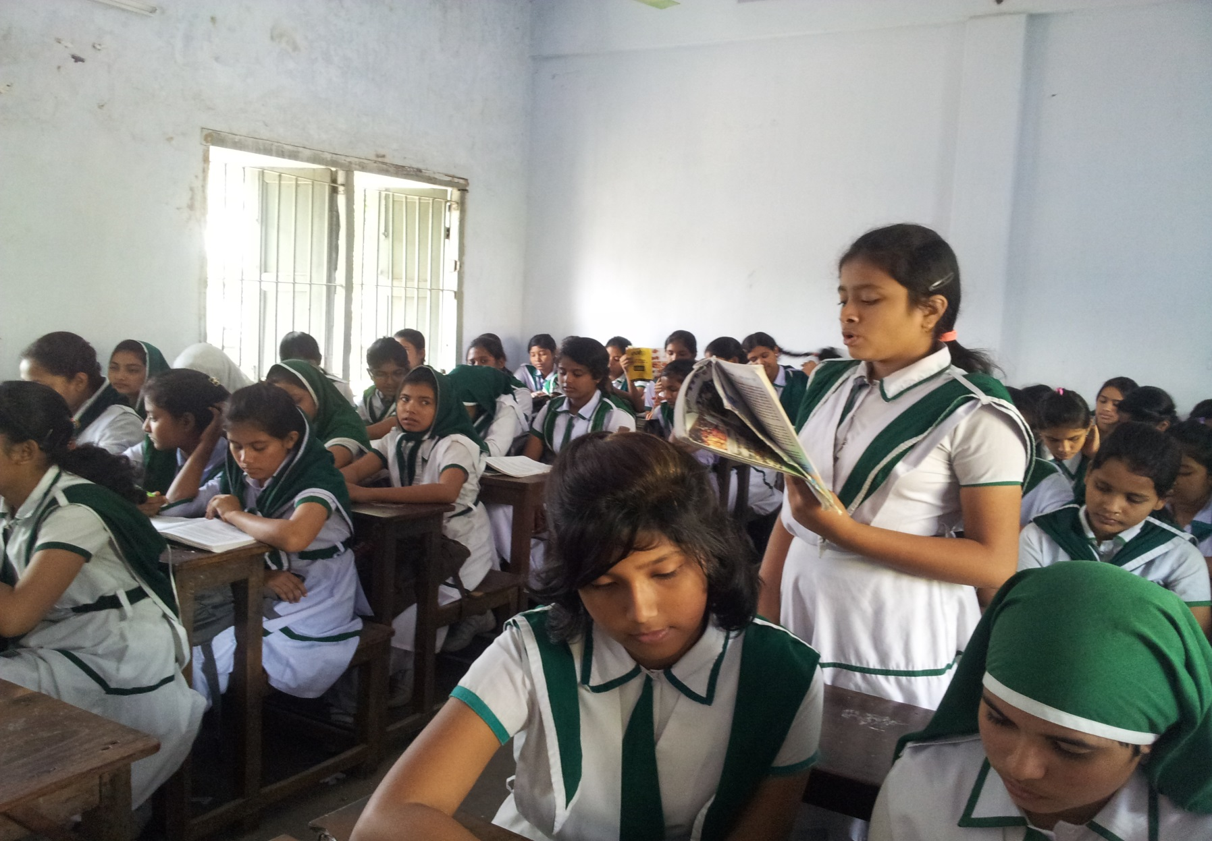
সরব পাঠ

Slide 9
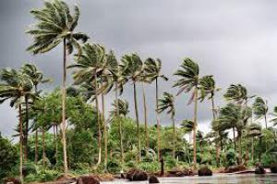
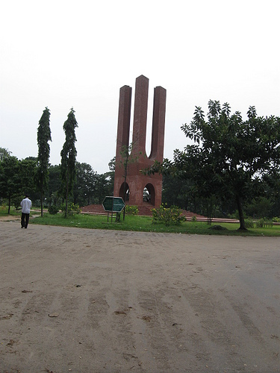
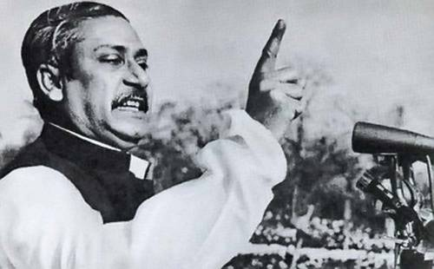
নতুন শব্দ ও বাক্যগঠন
হু হু হাওয়া
উদ্দাম বাতাস
উঁচু বেদি
ইট দিয়ে বাঁধানো উঁচু মিনার
বক্তৃতা
ভাষন

Slide 10
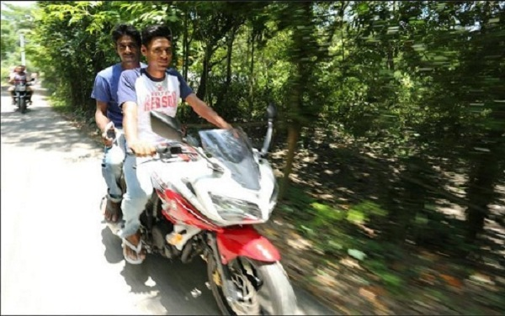
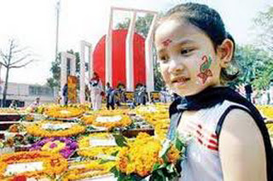
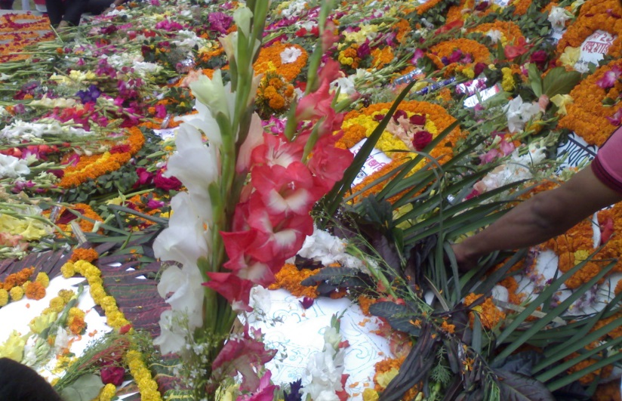
নতুন শব্দ ও বাক্যগঠন
সন্তর্পণে
খুব সাবধানে, সতর্কতার সঙ্গে
স্মৃতিপট
স্মৃতির আধার
ছিমছাম
গোছানো, পরিপাটি

Slide 11
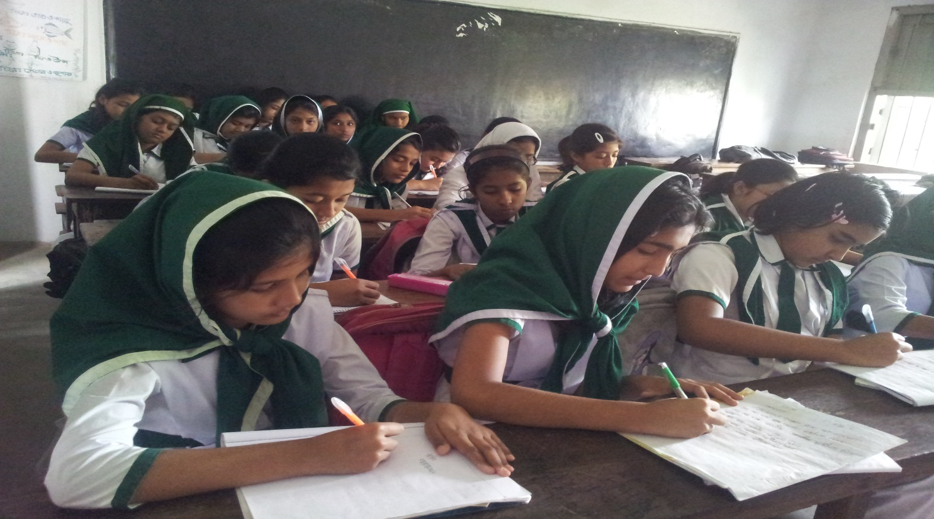
একক কাজ
উদ্দাম বাতাস, সন্তর্পণে, চিৎকার, প্রাণনাশ, স্মৃতিপটে শব্দগুলো দিয়ে বাক্য তৈরি কর।

Slide 12
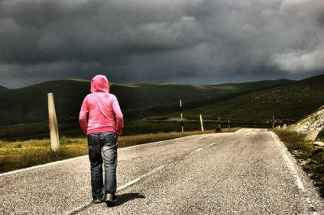
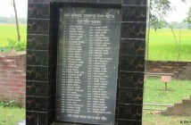
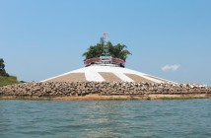
দীর্ঘপথ হেঁটে অধ্যাপক কামাল পৌঁছলেন বধ্যভূমিতে; যেখানে আছে চর, হু হু হাওয়া, ইট দিয়ে বাঁধানো উঁচু বেদি, বেদির উপর শ্বেতপাথরের ফলক, ফলকে আছে শহিদদের উদ্দেশ্যে সংক্ষিপ্ত তীক্ষ্ণ লেখা।

Slide 13
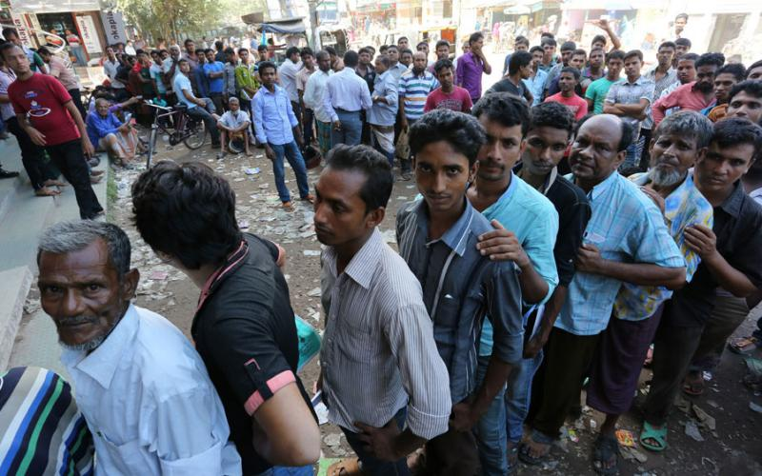
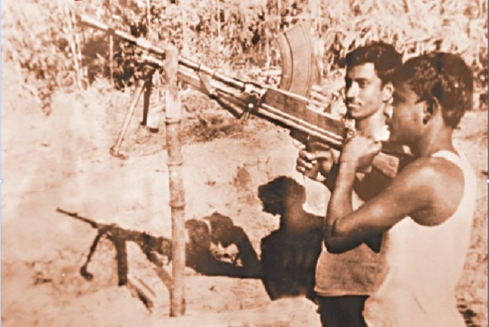
খানিকটা দূরে দীর্ঘ মিছিল, অধ্যাপক কামাল উঁচু বেদিটির পাশে দাঁড়িয়ে মুক্তিযোদ্ধাদের বিষয় নিয়ে বক্তৃতা করছিলেন যা উদ্দাম বাতাস লুফে লুফে নিয়ে ছড়িয়ে দিচ্ছিল সমস্ত ঝালকাঠিতে।

Slide 14
জোড়ায় কাজ
তোমার এলাকার একজন শহিদ মুক্তিযোদ্ধা সম্পর্কে জোড়ায় আলোচনা করে পাঁচটি বাক্য লেখ।

Slide 15
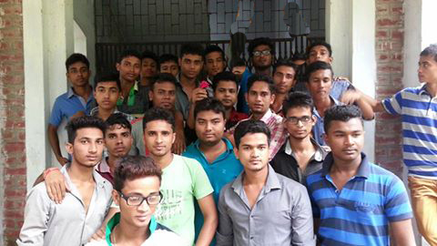
অধ্যাপক কামাল দু’টি মালা দুই হাতে উঁচুতে তুলে সমবেত জনতাকে দেখালেন।

Slide 16
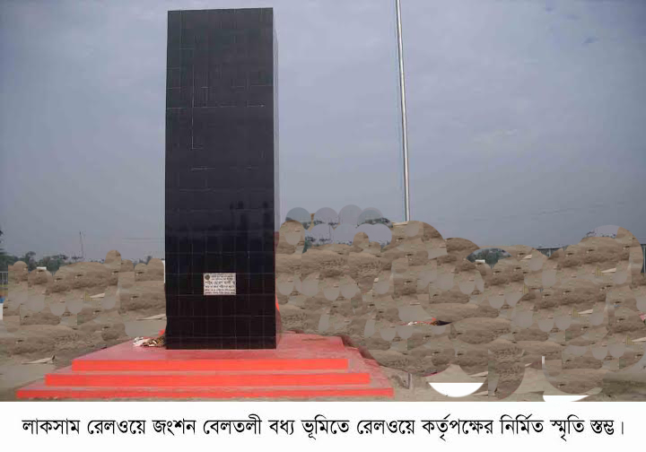
মালা দুটি স্মৃতিফলকের উপর রাখলেন।

Slide 17
সঙ্গে সঙ্গে এক ঝটকায় বাতাস এসে মালা দুটিকে স্মৃতিফলক থেকে ফেলে দিল এবং বার বার ফেলে দিচ্ছিল

Slide 18
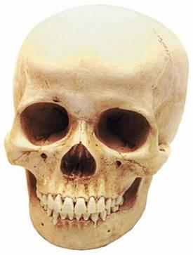
মালা দুটিকে চাপা দেওয়ার জন্য একটি ছেলে দুইটি ইটের পরিবর্তে দুইটি মাথার খুলি এনে হাত দুইটি পিছনে রেখে অধ্যাপক কামালের সামনে হাজির হল

Slide 19
বিস্মিত অধ্যাপক কামাল যাদের মালা দিতে এসেছিলেন মাথার খুলি দুটির মধ্যে তাদেরই দুজনকে পেয়ে নাম দিলেন পারুল আর সিতারা

Slide 20
অধ্যাপক কামাল মাথার খুলি দিয়েই মালা দুটিকে চাপা দিলেন

Slide 21
সকলের তরফ থেকে সকল শহিদদের স্মৃতি নিদর্শনে খুলি দুটিকে মাল্যদানের মাধ্যমে স্মৃতিপটে বাঁচিয়ে রাখলেন অধ্যাপক কামাল

Slide 22
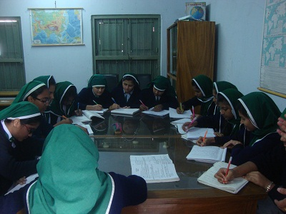
দলগত কাজ
বধ্যভূমিতে নির্মিত স্মৃতিফলক কিভাবে বাঙ্গালিদের স্মৃতিতে মুক্তিযুদ্ধের চেতনা জাগ্রত করে?

Slide 23
মূল্যায়ন
সঠিক উত্তরের জন্য ক্লিক
1. অধ্যাপক কামাল জাতীয় পতাকা উত্তোলন করেন সকাল কয়টায়?
(ক) সাতটা
(খ) আটটা
(গ) নয়টা
(ঘ) দশটা
2. ‘দুটি খুলি যেন শহিদের পক্ষে মালা নিতে এসেছে’-বিষয়টি কি ধরনের ?
(ক) স্বপ্নিল
(খ) ভয়ঙ্কর
(গ) কাল্পনিক
(ঘ) বাস্তব

Slide 24
মূল্যায়ন
সঠিক উত্তরের জন্য ক্লিক
৩। বধ্যভূমিগুলোতে মুক্তিযুদ্ধের সময় যা ঘটেছে-
i. নির্বিচারে মানুষ হত্যা
ii. হানাদার বাহিনীর নির্মমতা
iii. শহিদের রক্তে রঞ্জিত বধ্যভূমি
নিচের কোনটি সঠিক?
(ক) i ও ii
(খ) i ও iii
(গ) ii ও iii
(ঘ) i, ii ও iii

Slide 25
বাড়ির কাজ
তোমার এলাকার কোনো বধ্যভূমিতে নির্মিত স্মৃতিফলকের বর্ণনা দশটি বাক্যে লিখে আনবে।

Slide 26
ধন্যবাদ

Slide 27
কৃতজ্ঞতা স্বীকার
শিক্ষা মন্ত্রণালয়, মাউশি, এনসিটিবি ও এটুআই এর সংশ্লিষ্ট কর্মকর্তাবৃন্দ
এবং কন্টেন্ট সম্পাদক হিসেবে যাঁদের নির্দেশনা, পরামর্শ ও তত্ত্বাবধানে এই মডেল কন্টেন্ট সমৃদ্ধ হয়েছে তাঁরা হলেন-
◉ জনাব ফেরদৌস হোসেন, সহযোগি অধ্যাপক, বাংলা, টিটিসি, খুলনা।
◉ জনাব নিগার সুলতানা, সহকারি অধ্যাপক, বাংলা, ফেনী সরকারি কলেজ, ফেনী।
◉ জনাব জেসমীন জাহান খানম, প্রভাষক, বাংলা, টিটিসি (মহিলা), ময়মনসিংহ।

